Slide 1
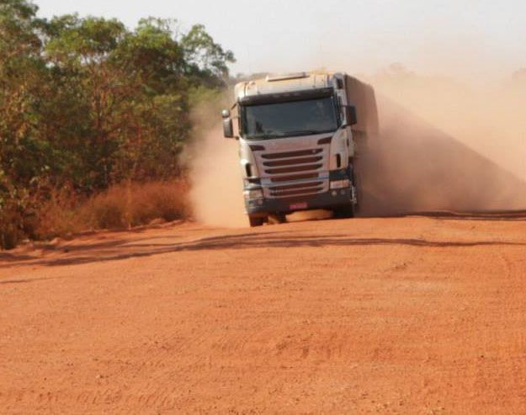
Emissão veicular de poeira viária
Bruno J. Jalowski
LCQAr

Slide 2
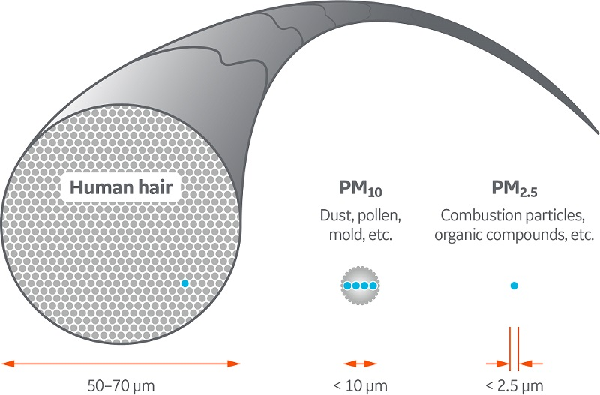
Poeira viária
Material particulado distribuído na via que pode ser suspenso pelo vento e/ou pelo tráfego de veículos
Faixas de Diâmetro Aerodinâmico
PM2,5
PM10-2,5
Poeira Inalável Fina
< 2,5 um
Poeira Inalável Grossa
2,5 um < x < 10 um

Slide 3
Poeira viária
Exposição a PM2,5 (diâmetro inferior a 2,5 micrômetros) causou cerca de 4,2 milhões de mortes prematuras globalmente em 2019.
(OMS, 2022)
Em 2019, 90% da população mundial foi exposta a concentrações de PM2,5 acima do limite recomendado pela OMS.
(State of Global Air, 2020)
Poeira suspensa em vias urbanas não pavimentadas é a maior fonte de PM2,5
(East et al., 2021)

Slide 4
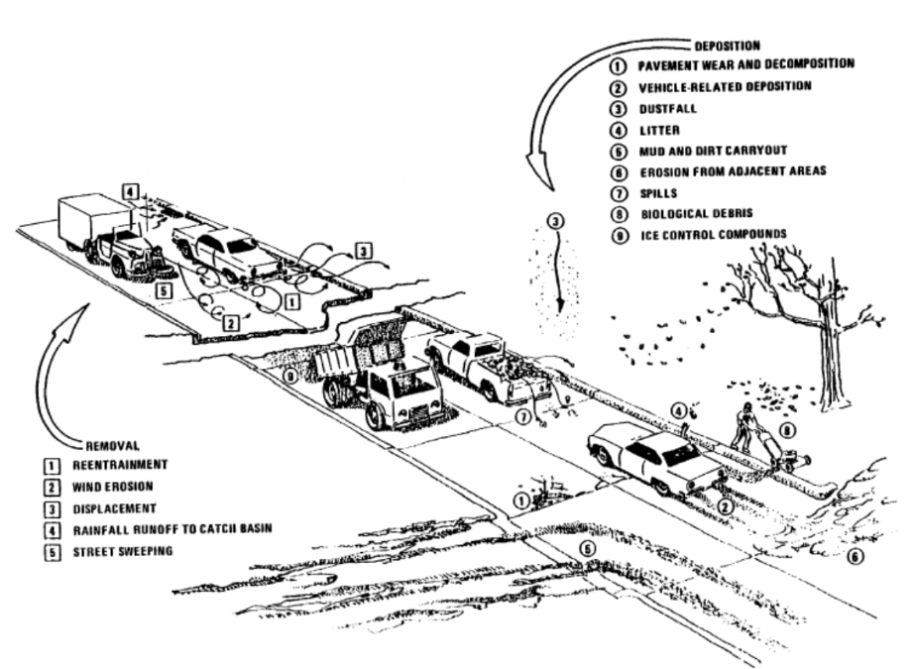
Deposição e remoção
Deposição:
Desgaste e decomposição do pavimento
Materiais arrastados por veículos
Poeira atmosférica
Resíduos biológicos
Compostos para controle de gelo
Erosão de áreas adjacentes
Degradação dos veículos
Lixo
Remoção:
Erosão Eólica
Retirada mecânica
Drenagem pluvial
Varrição
Arrastamento
Notes:
Alta eficiência de coleta para gases altamente solúveis em água e/ou material com granulometria alta;
pode ser utilizado para gases e partículas simultaneamente;
controle de partículas adesivas;
Não apresenta restrições quanto à umidade e temperatura dos gases.
Pode-se trabalhar com particulados explosivos, inflamáveis, pegajosos e aderentes, pelo fato de operar como coletores úmidos;
controle da emissão de particulados procedentes das indústrias químicas de produtos minerais, polpa e papel, alumínio, ferro e outros tipos de resíduos sólidos de origem tóxica, abrasiva, corrosiva e até mesmo explosiva
Também após caldeiras termoelétricas alimentadas com carbono, madeira e resíduos líquidos o lavador Venturi pode ser empregado

Slide 5
Deposição e remoção
Deposição:
Desgaste e decomposição do pavimento
Materiais arrastados por veículos
Poeira atmosférica
Resíduos biológicos
Compostos para controle de gelo
Erosão de áreas adjacentes
Degradação dos veículos
Lixo
Remoção:
Erosão Eólica
Retirada mecânica
Drenagem pluvial
Varrição
Arrastamento
Notes:
Alta eficiência de coleta para gases altamente solúveis em água e/ou material com granulometria alta;
pode ser utilizado para gases e partículas simultaneamente;
controle de partículas adesivas;
Não apresenta restrições quanto à umidade e temperatura dos gases.
Pode-se trabalhar com particulados explosivos, inflamáveis, pegajosos e aderentes, pelo fato de operar como coletores úmidos;
controle da emissão de particulados procedentes das indústrias químicas de produtos minerais, polpa e papel, alumínio, ferro e outros tipos de resíduos sólidos de origem tóxica, abrasiva, corrosiva e até mesmo explosiva
Também após caldeiras termoelétricas alimentadas com carbono, madeira e resíduos líquidos o lavador Venturi pode ser empregado

Slide 6
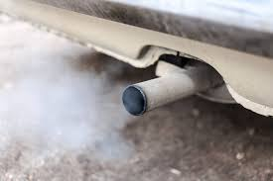
Emissões veiculares de mp
Emissões Veiculares de MP
Emissões Não Exaustivas (NEE)
Emissões Exaustivas
Desgaste
Ressuspensão
Notes:
Alta eficiência de coleta para gases altamente solúveis em água e/ou material com granulometria alta;
pode ser utilizado para gases e partículas simultaneamente;
controle de partículas adesivas;
Não apresenta restrições quanto à umidade e temperatura dos gases.
Pode-se trabalhar com particulados explosivos, inflamáveis, pegajosos e aderentes, pelo fato de operar como coletores úmidos;
controle da emissão de particulados procedentes das indústrias químicas de produtos minerais, polpa e papel, alumínio, ferro e outros tipos de resíduos sólidos de origem tóxica, abrasiva, corrosiva e até mesmo explosiva
Também após caldeiras termoelétricas alimentadas com carbono, madeira e resíduos líquidos o lavador Venturi pode ser empregado

Slide 7
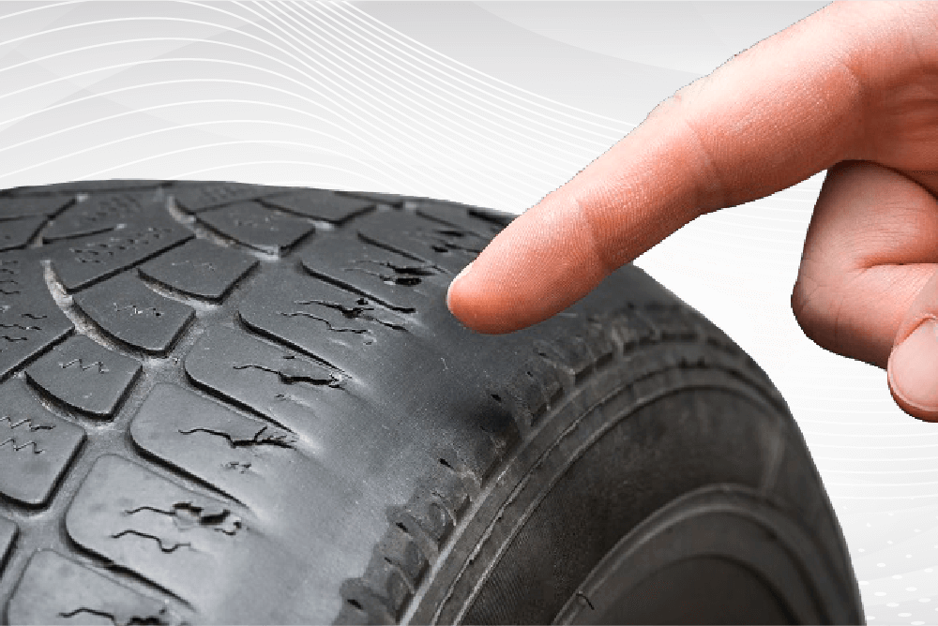
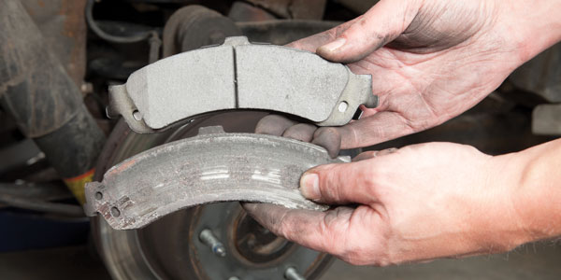
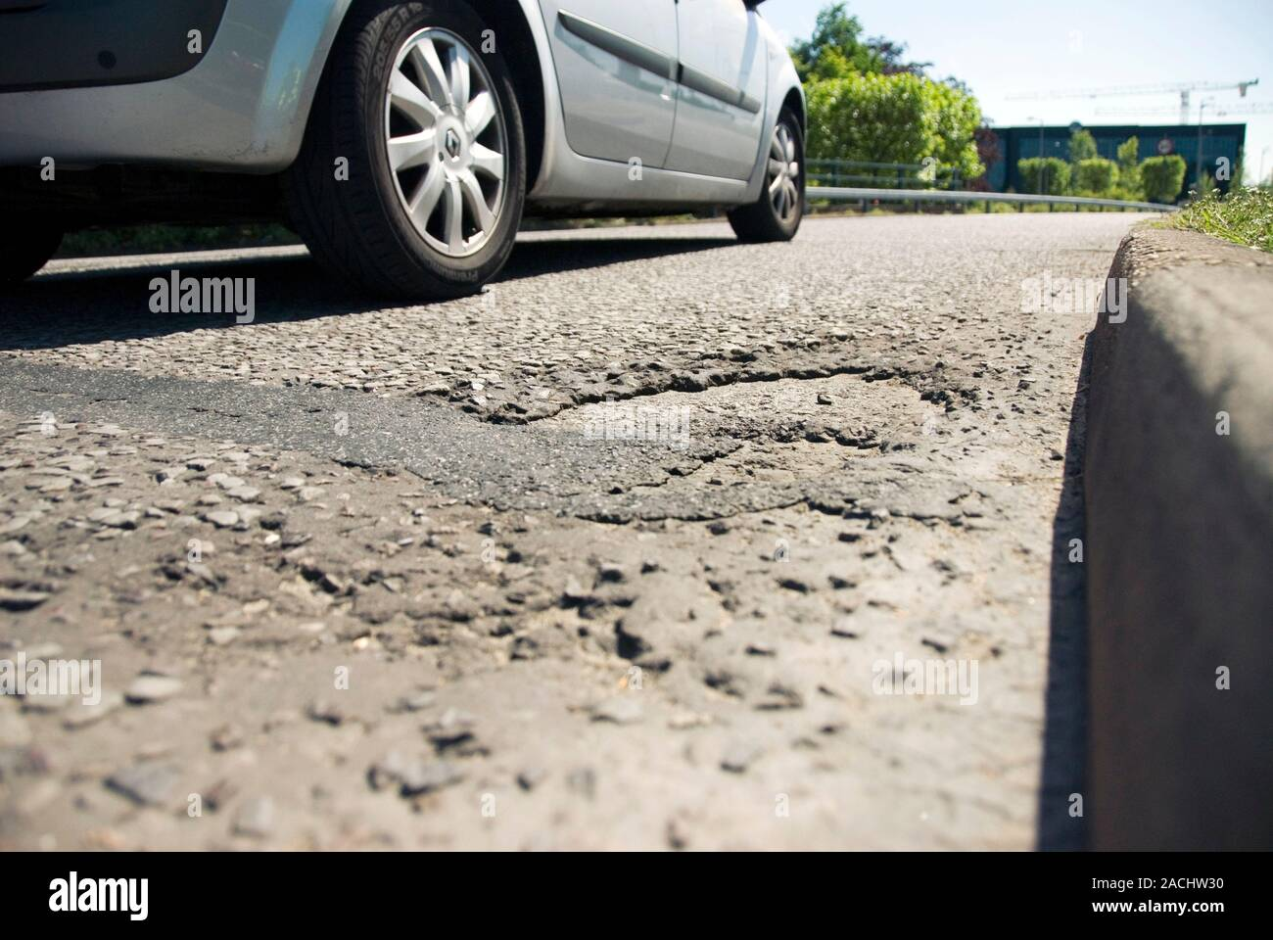
Emissões diretas de desgaste
Emissão por degradação de partes dos veículos e das vias
Desgaste de pneu
Desgaste do freio
Desgaste da via

Slide 8
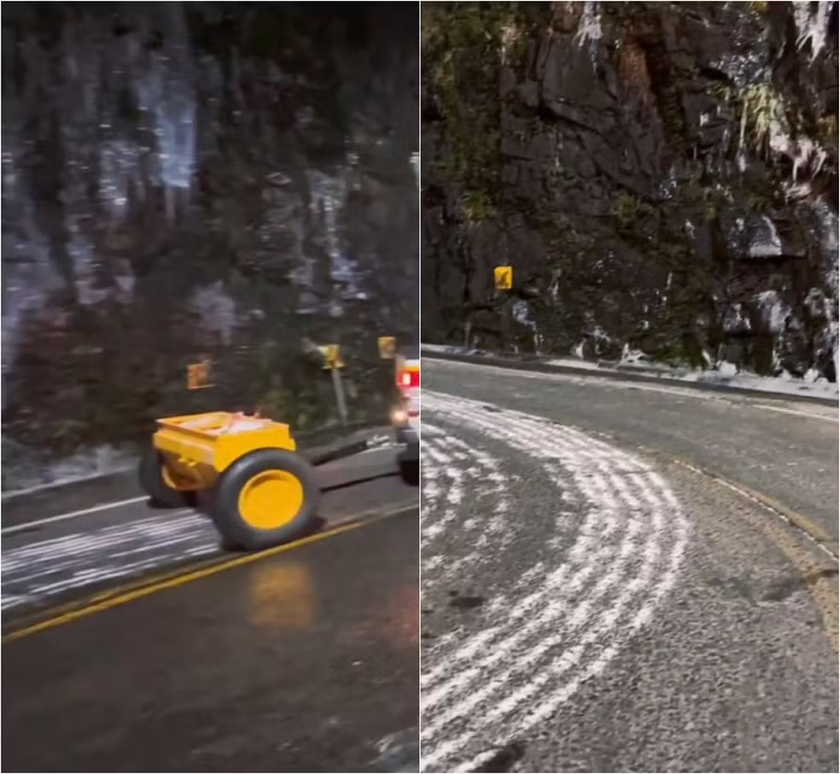
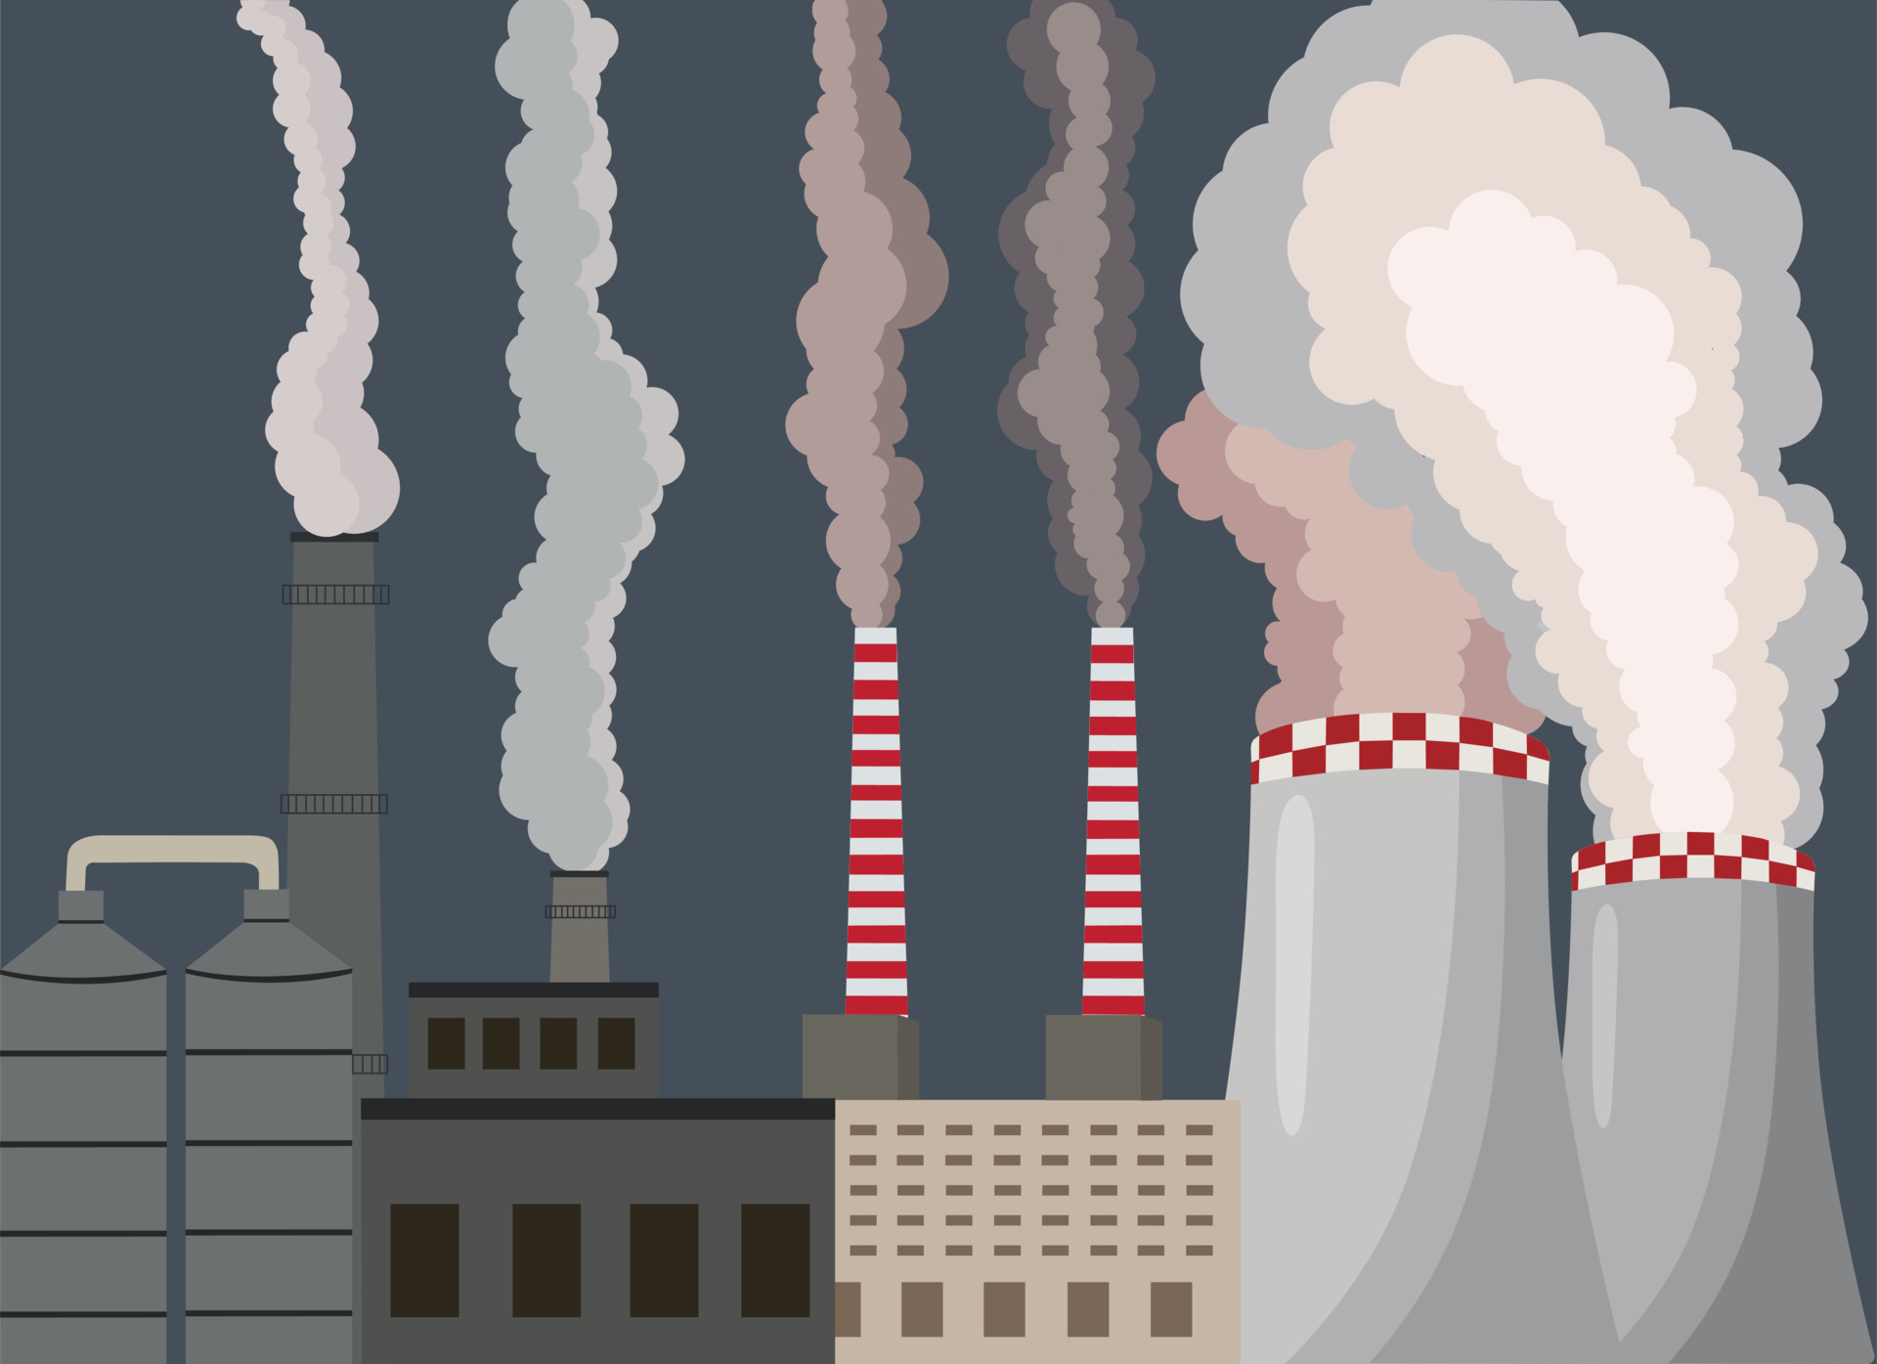
Ressuspensão
Ressuspensão de partículas depositadas na via por meio da turbulência causada pelo tráfego
Aplicação de sal e anticongelante
Emissões industriais
Emissões Exaustivas
Emissões de desgaste depositadas na via
Responsável por 28-59% da concentração de PM10 por NEE (Comissão Europeia, 2019)
Notes:
Alta eficiência de coleta para gases altamente solúveis em água e/ou material com granulometria alta;
pode ser utilizado para gases e partículas simultaneamente;
controle de partículas adesivas;
Não apresenta restrições quanto à umidade e temperatura dos gases.
Pode-se trabalhar com particulados explosivos, inflamáveis, pegajosos e aderentes, pelo fato de operar como coletores úmidos;
controle da emissão de particulados procedentes das indústrias químicas de produtos minerais, polpa e papel, alumínio, ferro e outros tipos de resíduos sólidos de origem tóxica, abrasiva, corrosiva e até mesmo explosiva
Também após caldeiras termoelétricas alimentadas com carbono, madeira e resíduos líquidos o lavador Venturi pode ser empregado

Slide 9
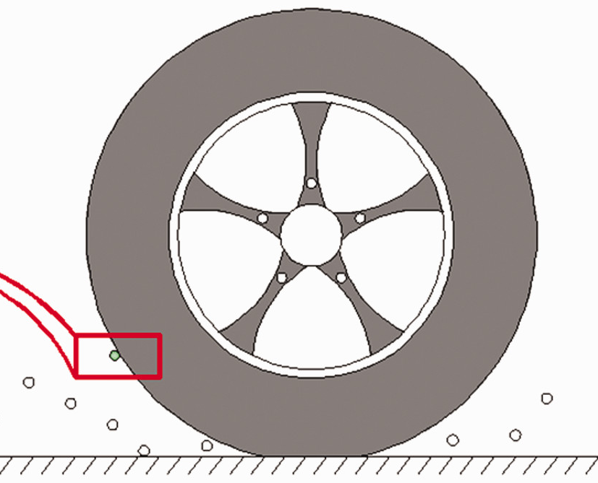
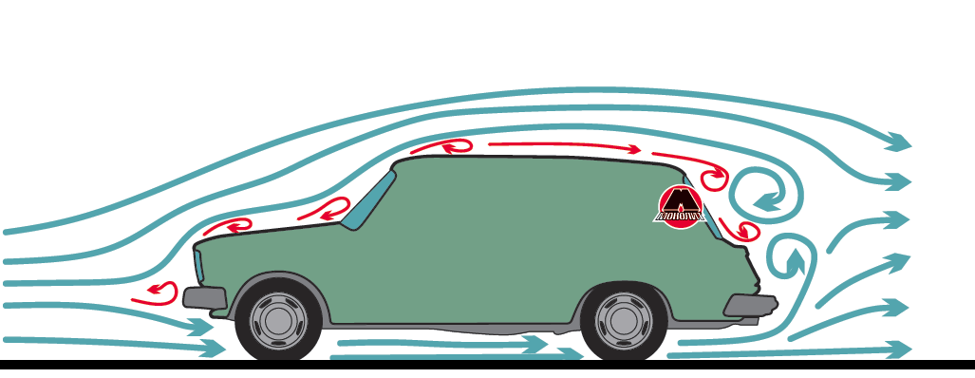
Ressuspensão
Qual o principal processo da ressuspensão veicular?
Ressuspensão mecânica
Ressuspensão Turbulenta
Notes:
Alta eficiência de coleta para gases altamente solúveis em água e/ou material com granulometria alta;
pode ser utilizado para gases e partículas simultaneamente;
controle de partículas adesivas;
Não apresenta restrições quanto à umidade e temperatura dos gases.
Pode-se trabalhar com particulados explosivos, inflamáveis, pegajosos e aderentes, pelo fato de operar como coletores úmidos;
controle da emissão de particulados procedentes das indústrias químicas de produtos minerais, polpa e papel, alumínio, ferro e outros tipos de resíduos sólidos de origem tóxica, abrasiva, corrosiva e até mesmo explosiva
Também após caldeiras termoelétricas alimentadas com carbono, madeira e resíduos líquidos o lavador Venturi pode ser empregado

Slide 10
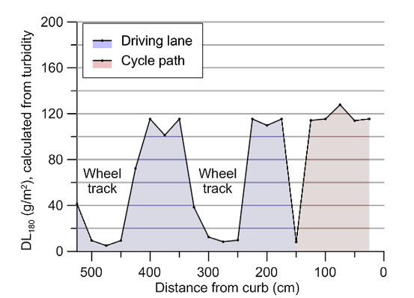
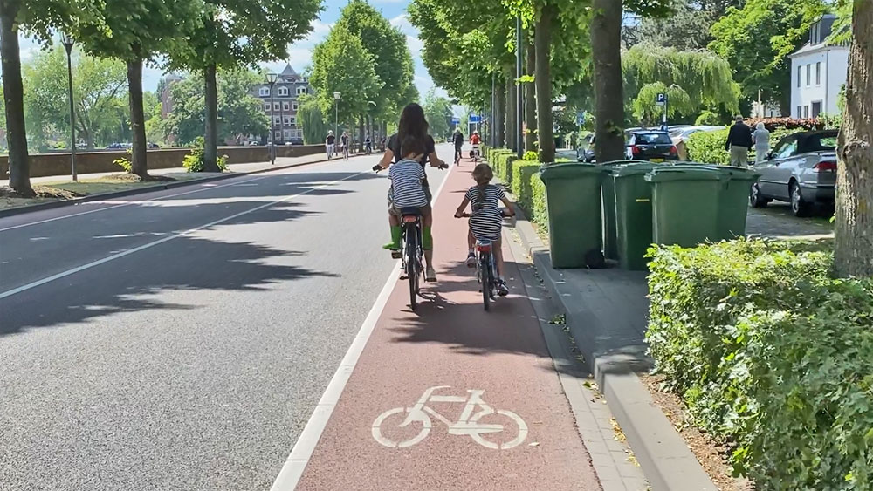
Ressuspensão
Distribuição de Carga de Poeira na largura de uma via com ciclovia
Suspensão pelas rodas dos carros é muito eficiente, limpando rapidamente a região por onde passam
Suspensão pelas rodas dos carros levanta até 35x mais MP que o fluxo de ar sob o veículo
(B. Obeid et al., 2024)
(Gustafsson et al., 2017)
Notes:
Alta eficiência de coleta para gases altamente solúveis em água e/ou material com granulometria alta;
pode ser utilizado para gases e partículas simultaneamente;
controle de partículas adesivas;
Não apresenta restrições quanto à umidade e temperatura dos gases.
Pode-se trabalhar com particulados explosivos, inflamáveis, pegajosos e aderentes, pelo fato de operar como coletores úmidos;
controle da emissão de particulados procedentes das indústrias químicas de produtos minerais, polpa e papel, alumínio, ferro e outros tipos de resíduos sólidos de origem tóxica, abrasiva, corrosiva e até mesmo explosiva
Também após caldeiras termoelétricas alimentadas com carbono, madeira e resíduos líquidos o lavador Venturi pode ser empregado

Slide 11
Ressuspensão
Distribuição de Carga de Poeira na largura de uma via com ciclovia
Suspensão pelas rodas dos carros é muito eficiente, limpando rapidamente a região por onde passam
Suspensão pelas rodas dos carros levanta até 35x mais MP que o fluxo de ar sob o veículo
(B. Obeid et al., 2024)
(Gustafsson et al., 2017)
Notes:
Alta eficiência de coleta para gases altamente solúveis em água e/ou material com granulometria alta;
pode ser utilizado para gases e partículas simultaneamente;
controle de partículas adesivas;
Não apresenta restrições quanto à umidade e temperatura dos gases.
Pode-se trabalhar com particulados explosivos, inflamáveis, pegajosos e aderentes, pelo fato de operar como coletores úmidos;
controle da emissão de particulados procedentes das indústrias químicas de produtos minerais, polpa e papel, alumínio, ferro e outros tipos de resíduos sólidos de origem tóxica, abrasiva, corrosiva e até mesmo explosiva
Também após caldeiras termoelétricas alimentadas com carbono, madeira e resíduos líquidos o lavador Venturi pode ser empregado

Slide 12
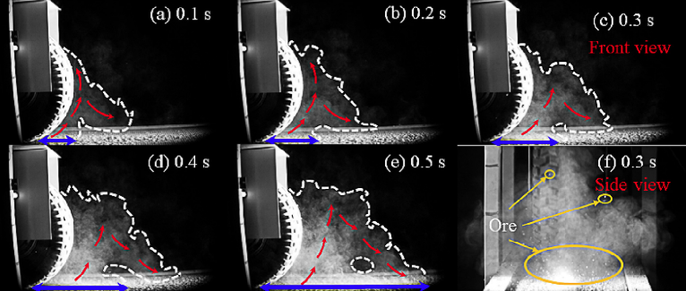
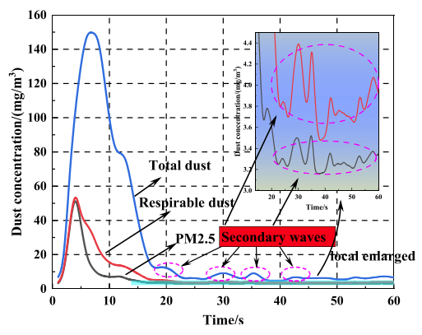
Ressuspensão
Pico rápido de [MP] total, [PM2,5] e [PM10]
Ressuspensão pelas rodas
J. Wang et al. (2023)
Trajetória parabólica
Ondas secundárias causadas por vórtices
Notes:
Alta eficiência de coleta para gases altamente solúveis em água e/ou material com granulometria alta;
pode ser utilizado para gases e partículas simultaneamente;
controle de partículas adesivas;
Não apresenta restrições quanto à umidade e temperatura dos gases.
Pode-se trabalhar com particulados explosivos, inflamáveis, pegajosos e aderentes, pelo fato de operar como coletores úmidos;
controle da emissão de particulados procedentes das indústrias químicas de produtos minerais, polpa e papel, alumínio, ferro e outros tipos de resíduos sólidos de origem tóxica, abrasiva, corrosiva e até mesmo explosiva
Também após caldeiras termoelétricas alimentadas com carbono, madeira e resíduos líquidos o lavador Venturi pode ser empregado

Slide 13
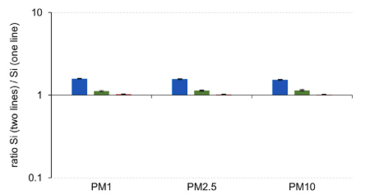
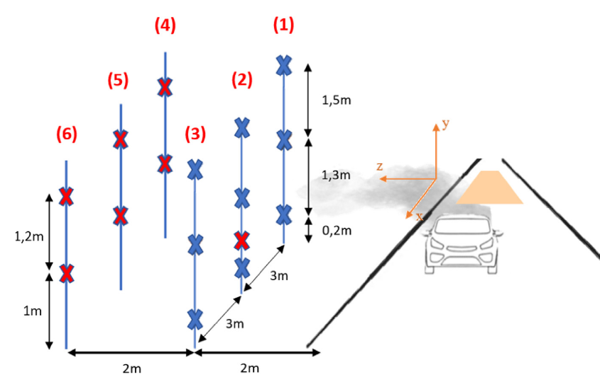
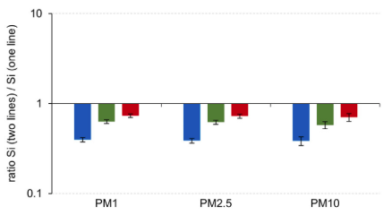
Ressuspensão
Razão de ressuspensão
( Pneu / Fluxo de ar sob o veículo)
O que controla a ressuspensão a longo prazo?
Rodas
Fluxo de ar
MP2,5 - 10
MP2,5
Sensores separados por 2 m
Assentam rapidamente
Suspensas por
+tempo
+distãncias
Logo, a suspensão de longo prazo depende da suspensão turbulenta
(B. Obeid et al., 2024)
Notes:
Alta eficiência de coleta para gases altamente solúveis em água e/ou material com granulometria alta;
pode ser utilizado para gases e partículas simultaneamente;
controle de partículas adesivas;
Não apresenta restrições quanto à umidade e temperatura dos gases.
Pode-se trabalhar com particulados explosivos, inflamáveis, pegajosos e aderentes, pelo fato de operar como coletores úmidos;
controle da emissão de particulados procedentes das indústrias químicas de produtos minerais, polpa e papel, alumínio, ferro e outros tipos de resíduos sólidos de origem tóxica, abrasiva, corrosiva e até mesmo explosiva
Também após caldeiras termoelétricas alimentadas com carbono, madeira e resíduos líquidos o lavador Venturi pode ser empregado

Slide 14
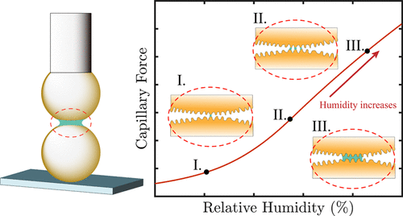
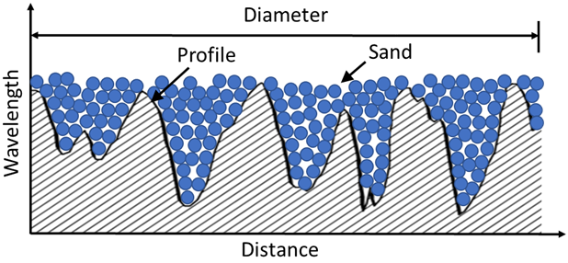
Ressuspensão
FAtores principais
Umidade
O acúmulo de poeira viária ocorre principalmente em períodos molhados/congelados
Aumento das interações coesivas interpartículas devido à adição da tensão superficial da água
Textura das vias
Superfícies mais porosas e gastas diminuem a taxa de suspensão
Notes:
Alta eficiência de coleta para gases altamente solúveis em água e/ou material com granulometria alta;
pode ser utilizado para gases e partículas simultaneamente;
controle de partículas adesivas;
Não apresenta restrições quanto à umidade e temperatura dos gases.
Pode-se trabalhar com particulados explosivos, inflamáveis, pegajosos e aderentes, pelo fato de operar como coletores úmidos;
controle da emissão de particulados procedentes das indústrias químicas de produtos minerais, polpa e papel, alumínio, ferro e outros tipos de resíduos sólidos de origem tóxica, abrasiva, corrosiva e até mesmo explosiva
Também após caldeiras termoelétricas alimentadas com carbono, madeira e resíduos líquidos o lavador Venturi pode ser empregado

Slide 15
Ressuspensão
Peso do veículo
Influencia na degradação da via
Veículos mais pesados levantam partículas de profundidades maiores das rugosidades da via
Fração de silte
Porcentagem de partículas com diâmetro aerodinâmico entre 2 e 60 micrômetros (ABNT, 1995)
Utilizada pela EPA nas estimativas para vias não pavimentadas
Silte pela AP-42 é <75 um de diâmetro físico
OBS: Há estudos que dizem que o parâmetro certo deveria ser fração de argila do solo (partículas menores que 2 micrômetros)
Notes:
Alta eficiência de coleta para gases altamente solúveis em água e/ou material com granulometria alta;
pode ser utilizado para gases e partículas simultaneamente;
controle de partículas adesivas;
Não apresenta restrições quanto à umidade e temperatura dos gases.
Pode-se trabalhar com particulados explosivos, inflamáveis, pegajosos e aderentes, pelo fato de operar como coletores úmidos;
controle da emissão de particulados procedentes das indústrias químicas de produtos minerais, polpa e papel, alumínio, ferro e outros tipos de resíduos sólidos de origem tóxica, abrasiva, corrosiva e até mesmo explosiva
Também após caldeiras termoelétricas alimentadas com carbono, madeira e resíduos líquidos o lavador Venturi pode ser empregado

Slide 16
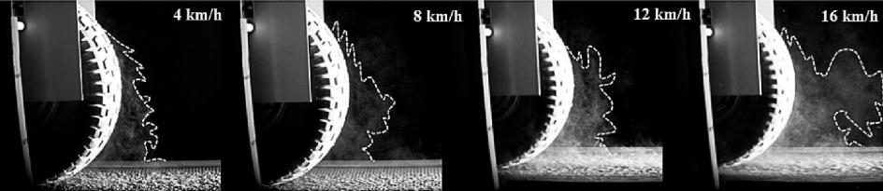
Ressuspensão
Velocidade do Veículo
Para uma grande variedade de veículos militares e civis, é encontrado que a concentração de partículas suspensas aumenta linearmente com a velocidade do veículo, para velocidades entre 16 e 81 km/h. (B. Obeid et al, 2024)
Alguns estudos mostram relações exponenciais (e^{x}) e potenciais (a^{x}). (B. Obeid et al, 2024)
J. Wang et al. (2023)
Notes:
Alta eficiência de coleta para gases altamente solúveis em água e/ou material com granulometria alta;
pode ser utilizado para gases e partículas simultaneamente;
controle de partículas adesivas;
Não apresenta restrições quanto à umidade e temperatura dos gases.
Pode-se trabalhar com particulados explosivos, inflamáveis, pegajosos e aderentes, pelo fato de operar como coletores úmidos;
controle da emissão de particulados procedentes das indústrias químicas de produtos minerais, polpa e papel, alumínio, ferro e outros tipos de resíduos sólidos de origem tóxica, abrasiva, corrosiva e até mesmo explosiva
Também após caldeiras termoelétricas alimentadas com carbono, madeira e resíduos líquidos o lavador Venturi pode ser empregado

Slide 17
Fatores de Emissão
Cálculo de estimativas
Faixas de Qualidade Máxima das Estimativas
Tomando a AP-42 da EPA como modelo, o cálculo do fator de emissão depende de:
Fração de silte (s)
Carga de silte da via (sL)
Peso médio dos veículos que passaram (W)
Se a via é pavimentada ou não
Se a via é industrial ou de acesso público
A faixa de tamanho de partícula que se quer estimar
Quantos dias/horas choveu no período (P)
Silt loading
0,03 - 400 g/m²
0,04 - 570 grãos/ft²
Peso veicular médio
1,8 - 38 Mg
2,0 - 42 toneladas
Velocidade veicular média
1 - 88 km/h
1 - 55 milhas/h
(EPA, 2011)
Notes:
Alta eficiência de coleta para gases altamente solúveis em água e/ou material com granulometria alta;
pode ser utilizado para gases e partículas simultaneamente;
controle de partículas adesivas;
Não apresenta restrições quanto à umidade e temperatura dos gases.
Pode-se trabalhar com particulados explosivos, inflamáveis, pegajosos e aderentes, pelo fato de operar como coletores úmidos;
controle da emissão de particulados procedentes das indústrias químicas de produtos minerais, polpa e papel, alumínio, ferro e outros tipos de resíduos sólidos de origem tóxica, abrasiva, corrosiva e até mesmo explosiva
Também após caldeiras termoelétricas alimentadas com carbono, madeira e resíduos líquidos o lavador Venturi pode ser empregado

Slide 18
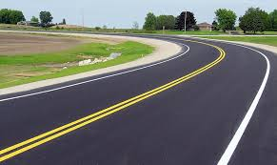



Fatores de Emissão
Ajustada para excluir a contribuição das emissões diretas de desgaste
(EPA’s MOVES)
Via pavimentada
E = fator de emissão de particulado (mesma unidade de k → VKT)
k = multiplicador de tamanho de partícula (tabelado de acordo com unidade e faixa de tamanho de partícula)
sL = carga de sedimento superficial da estrada (g/m²)
W = Peso médio em toneladas do total de veículos que percorrem a estrada
P = período com chuva (dias/horas)
N = período de análise (dias/horas)
Correção de pluviosidade por HORA
Correção de pluviosidade por DIA
Representa a mitigação provocada pelo aumento da umidade
Leva em conta que não chove o dia inteiro e a estrada tem tempo para secar um pouco
Notes:
Alta eficiência de coleta para gases altamente solúveis em água e/ou material com granulometria alta;
pode ser utilizado para gases e partículas simultaneamente;
controle de partículas adesivas;
Não apresenta restrições quanto à umidade e temperatura dos gases.
Pode-se trabalhar com particulados explosivos, inflamáveis, pegajosos e aderentes, pelo fato de operar como coletores úmidos;
controle da emissão de particulados procedentes das indústrias químicas de produtos minerais, polpa e papel, alumínio, ferro e outros tipos de resíduos sólidos de origem tóxica, abrasiva, corrosiva e até mesmo explosiva
Também após caldeiras termoelétricas alimentadas com carbono, madeira e resíduos líquidos o lavador Venturi pode ser empregado

Slide 19
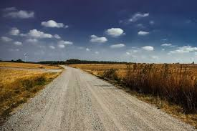

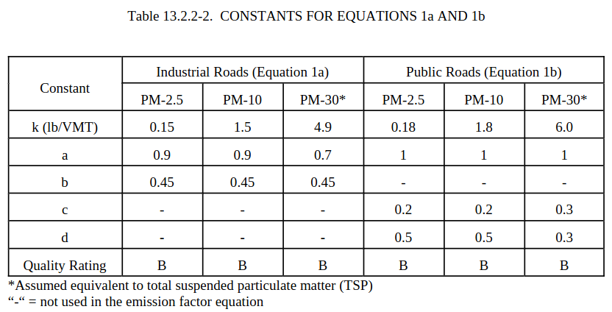

Fatores de Emissão
Variáveis e constantes no Sistema Imperial, demanda conversão posterior
Via Não pavimentada
Via de Zona Industrial
Via de Acesso Público
Notes:
Alta eficiência de coleta para gases altamente solúveis em água e/ou material com granulometria alta;
pode ser utilizado para gases e partículas simultaneamente;
controle de partículas adesivas;
Não apresenta restrições quanto à umidade e temperatura dos gases.
Pode-se trabalhar com particulados explosivos, inflamáveis, pegajosos e aderentes, pelo fato de operar como coletores úmidos;
controle da emissão de particulados procedentes das indústrias químicas de produtos minerais, polpa e papel, alumínio, ferro e outros tipos de resíduos sólidos de origem tóxica, abrasiva, corrosiva e até mesmo explosiva
Também após caldeiras termoelétricas alimentadas com carbono, madeira e resíduos líquidos o lavador Venturi pode ser empregado

Slide 20

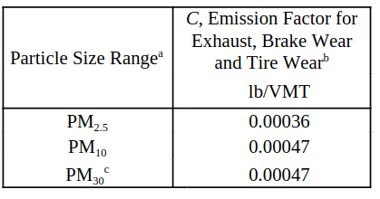
Fatores de Emissão
Variáveis e constantes no Sistema Imperial, demanda conversão posterior
Via Não pavimentada
E = fator de emissão de particulado específico pro tamanho (lb/VMT)
k = multiplicador de tamanho de partícula (VMT)
s = fração de silte superficial da estrada (%)
W = Peso médio em toneladas do total de veículos que percorrem a estrada
P = período com chuva (dias/horas)
N = período de análise (dias/horas)
S = velocidade média veicular (mph)
M = umidade do material da via (%)
C = Fator de emissão por exaustão, desgaste de freio e de pneus para a frota de veículos de 1980 (lb/VMT)
Via de Zona Industrial
Correção de precipitação
Via de Acesso Público
Notes:
Alta eficiência de coleta para gases altamente solúveis em água e/ou material com granulometria alta;
pode ser utilizado para gases e partículas simultaneamente;
controle de partículas adesivas;
Não apresenta restrições quanto à umidade e temperatura dos gases.
Pode-se trabalhar com particulados explosivos, inflamáveis, pegajosos e aderentes, pelo fato de operar como coletores úmidos;
controle da emissão de particulados procedentes das indústrias químicas de produtos minerais, polpa e papel, alumínio, ferro e outros tipos de resíduos sólidos de origem tóxica, abrasiva, corrosiva e até mesmo explosiva
Também após caldeiras termoelétricas alimentadas com carbono, madeira e resíduos líquidos o lavador Venturi pode ser empregado

Slide 21
Fatores de Emissão
Cálculo de estimativas
MP | Pavimentada (g/VKT) |  |  | Não pavimentada (g/VKT)
 |  |  |  | Zona Industrial |  | Via de Acesso Público
 | Sem correção | Correção diária | Correção horária | Sem correção | Correção diária | Sem correção | Correção diária
2,5 | 4,00 | 3,45 | 1,37 | 11,73 | 5,30 | 6,70 | 3,03
10 | 16,53 | 14,27 | 5,66 | 117,30 | 53,03 | 67,05 | 30,31
15 | 20,53 | 17,72 | 7,03 | - | - | - | -
30 | 86,12 | 74,32 | 29,49 | 629,84 | 284,72 | 108,39 | 49,00
Não possuem constantes tabeladas para MP15
Notes:
Alta eficiência de coleta para gases altamente solúveis em água e/ou material com granulometria alta;
pode ser utilizado para gases e partículas simultaneamente;
controle de partículas adesivas;
Não apresenta restrições quanto à umidade e temperatura dos gases.
Pode-se trabalhar com particulados explosivos, inflamáveis, pegajosos e aderentes, pelo fato de operar como coletores úmidos;
controle da emissão de particulados procedentes das indústrias químicas de produtos minerais, polpa e papel, alumínio, ferro e outros tipos de resíduos sólidos de origem tóxica, abrasiva, corrosiva e até mesmo explosiva
Também após caldeiras termoelétricas alimentadas com carbono, madeira e resíduos líquidos o lavador Venturi pode ser empregado

